Slide 1

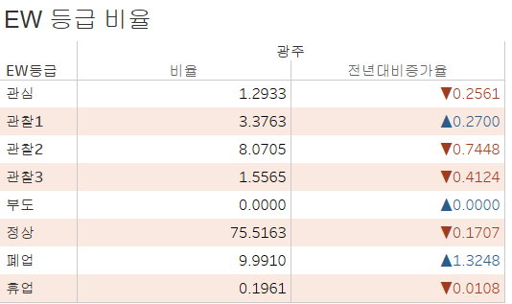
03
데이터분석
사용 데이터: 지역별 조기경보(EW등급) 데이터
지역별 EW 등급 비율과 전년대비 증가율 시각화
해당 지역/연도의 EW등급 분포를 확인
전년대비 증가율을 구하여 등급의 추세 확인
지역의 EW등급 상황과 변화율을 비교하는데 사용
해당 등급의 기업 수
지역 전체 기업 수
전년 대비 증가율 = 올해 비율 – 전년도 비율
비율 =
예시 데이터 : 2020년, 광주

Slide 2
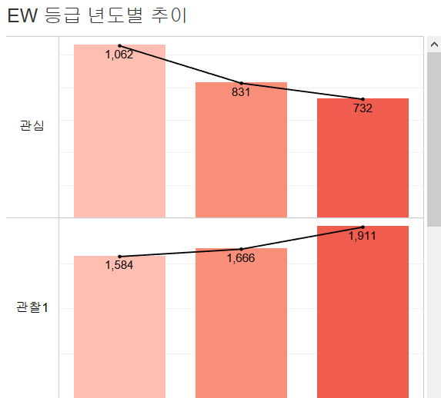
03
데이터분석
사용 데이터: 지역별 조기경보(EW등급) 데이터
지역별 EW 등급 변화 추이 시각화
EW등급별 시간에 따른 변화를 시각화
관심 등급이 낮아짐에 따른 관찰1의 증가처럼 연도별 정책, 산업 현황 등에 따라 EW등급의 수치 변화 확인
관찰3, 부도, 폐업과 같은 위험 수치의 변화에 따라 지역의 위험도를 구할 수 있음
예시 데이터 : 2020년, 광주

Slide 3
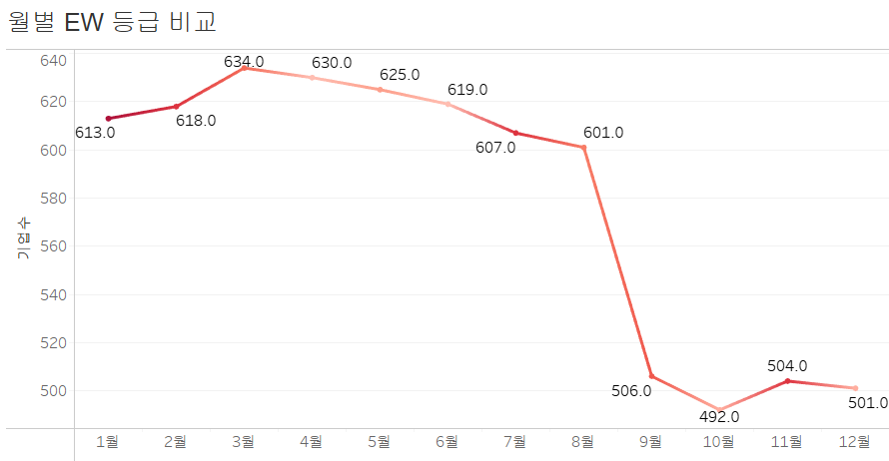
03
데이터분석
사용 데이터: 지역별 조기경보(EW등급) 데이터
지역별 월별 EW 등급 변화 추이 시각화
관찰 3
구체적인 각 연도별 월별 변화를 확인가능
전국적으로 8~9월 폐업 기업이 크게 높아짐 -> 1월, 7월 부가가치세 확정 신고 기간 이후 폐업신고로 폐업 기업이 증가한다고 유추
월별 변화의 특이점을 찾아 EW등급 변화의 이유 확인 가능
예시 데이터 : 2020년, 광주

Slide 4
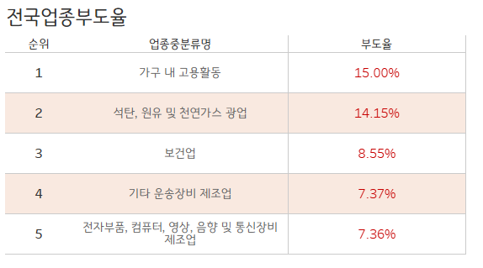
03
데이터분석
사용 데이터: 지역별 조기경보(EW등급) 데이터
전국 업종별 부도율 시각화
부도율 =
관심*0.15 +관찰1*0.2 + 관찰2*0.3 + 관찰3*0.9 +부도*1
지역 전체 기업 수 – 휴업 기업 수
전국단위 업종별 부도율 계산 후 상위 5개의 업종
연도별 위험 업종, 전체적인 산업 트렌드와 맞지 않는 업종을 알 수 있음 (가구 내 고용활동)
지역의 업종별 부도율과 비교하는 지표로 사용 시 지역 위험업종을 확인 가능
예시 데이터 : 2020년

Slide 5
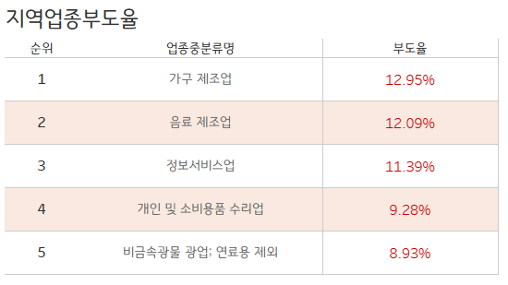
03
데이터분석
사용 데이터: 지역별 조기경보(EW등급) 데이터
지역 업종별 부도율 시각화
각 지역의 업종별 부도율 계산 후 상위 5개의 업종
지역단위의 데이터로 지역 특징 및 산업에 따른 위험도 높은 업종을 파악 가능
전국 업종별 부도율과 비교하여 전국과 특정 지역의 업종 위험도의 차이를 확인
예시 데이터 : 2020년, 광주

Slide 6
04
대시보드

Slide 7
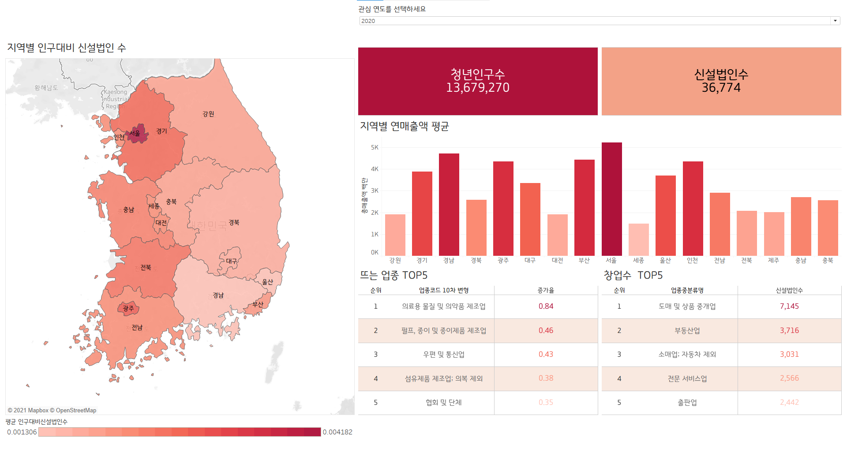
04
대시보드
MAIN

Slide 8
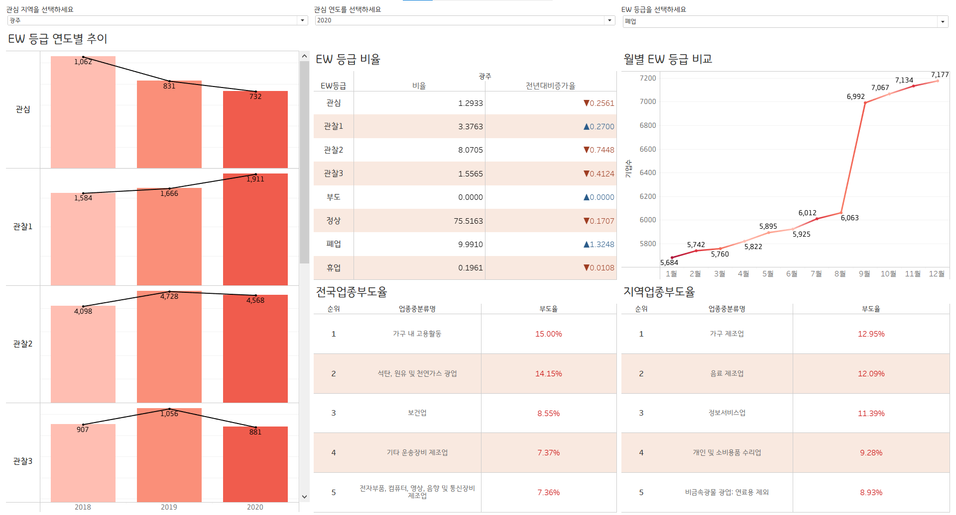
04
대시보드
LOCAL

Slide 9
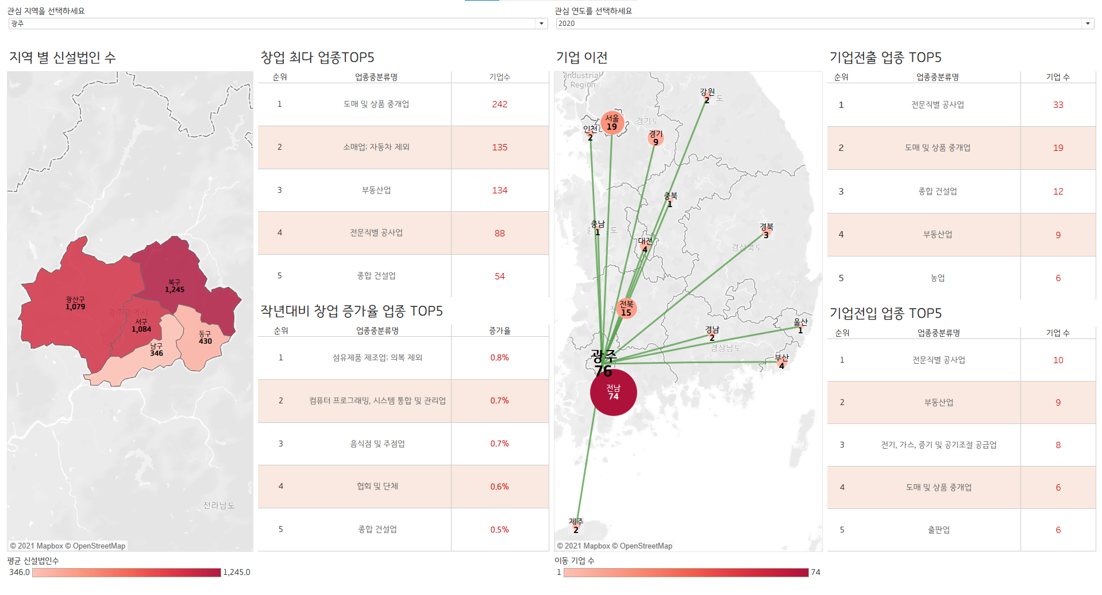
04
대시보드
LOCAL

Slide 10
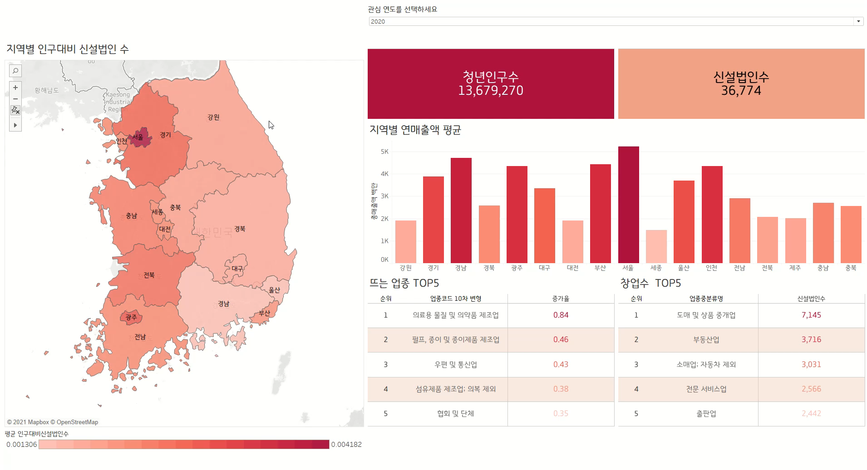
04
대시보드
시연영상

